Slide 1
AFEREZ FARMAKOLOJİSİ VE ANTİKOAGÜLANLAR
Hazırlayan:
HEMŞİRE Nülüfer Arslan
ADANA ŞEHİR EĞİTİM ARAŞTIRMA HASTANESİ
TERAPÖTİK AFEREZ ÜNİTESİ

Slide 2
AFEREZ
Hedef hücre veya komponentin kandan ayrılması, kalan kısmın hastaya/donöre geri verilmesidir

Slide 3
Tüm Aferez uygulamalarında;
İşlem sırasında ekstrakorporeal dolaşımdaki kanın pıhtılaşmasını engellemek,
Toplanması hedeflenen komponentlerin nicelik ve niteliklerini arttırmak veya
Uzaklaştırılması istenen komponentin yerini doldurmak (replase etmek)

Slide 4
Aferez’de Kullanılan Farmakolojik Ajanlar
Mobilizasyon Ajanları
  Kemoterapötik Ajanlar
  Büyüme Faktörleri
    Lenograstim
    Filgrastim
    Diğer
Antikoagülanlar
  Sitrat İçeren Solüsyonlar
  Heparin
Eritrosit Sedimente Edici Ajanlar
  Hidroksietil Nişasta (HES)
        Pentastarch
        Hetastarch
          Dekstran
Replasman Solüsyonları
  Taze Donmuş Plazma (TDP)
  Eritrosit Süspansiyonu (ES)
  İnsan kaynaklı Albümin
  Hidroksietil Starch (Nişasta)

Slide 5
A. Antikoagülanlar
  Sitrat İçeren Solüsyonlar
                ACD-A / ACD-B
                Trisodyum Sitrat
  Heparin

Slide 6
Koagülasyon Faktörleri
I........... Fibrinojen
II.......... Protrombin
III......... Tromboplastin
IV......... Kalsiyum
V.......... Proakselerin
VII........ Prokonvertin
VIII....... Antihemofilik faktör A
IX......... Plazma tromboplastin komponenti

Slide 7
Antikoagülan madde;
Ekstrakorporeal dolaşımda pıhtılaşmayı engellemek için kullanılır.
Trombin oluşumunu ve/veya etkisini inhibe eder.
Koagülasyon kaskadında farklı aşamalara etki eder.
Tüm antikoagülanlar kanama riskinin artmasına neden olur!!!

Slide 8
Antikoagülan madde;
Kullanılan cihaza, yapılan işleme ve hastanın klinik durumuna bağlı olarak, tercih edilen antikoagulan madde değişir.
Çocuk yaş grubunda ve koagülopatisi olan tüm hastalarda, antikoagülan türü, dozu ve uygulama şekli modifiye edilmelidir.

Slide 9
Koagulasyon Testleri
1. Protrombin Zamanı (PT)
Doku tromboplastini varlığında plazmanın pıhtılaşma süresini ölçer. Ekstrensek ve ortak koagülasyon yollarında bulunan pıhtılaşma faktörlerinin (Faktör I, II, V, VII, X) düzeylerinden, oral antikagülan, karaciğer hastalıkları ve K vitamini eksikliği, yaygın damar içi pıhtılaşma, masif transfüzyon, heparin ve hipofibrinejenemiden etkilenen bir parametredir (Faktör I, II, V, VII ve X) 10-13 sn

Slide 10
Koagulasyon Testleri
2. Aktive Parsiyel Tromboplastin Zamanı (aPTT)
aPTT, intrensek yolda ve/veya tüm koagülasyon yolağında yer alan faktörlerin kalıtsal veya edinsel eksikliklerini ve bu faktörlerin inhibitörlerini taramak için kullanılan bir testtir.
Özellikle FIX ve FVIII eksikliklerine daha duyarlı olmakla birlikte, koagülasyonda fibrin oluşumuna kadar olan reaksiyonlarda yer alan tüm faktörlerin eksikliklerinde (FV, FX, protrombin ve fibrinojen) aPTT uzayabilir. 25-40 sn

Slide 11
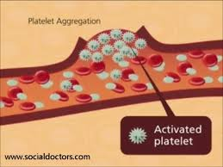
Koagulasyon Testleri
3. INR (International Normalized Ratio – Uluslararası Normalizasyon Oranı):
Protrombin zamanı testi sırasında kullanılan tromboplastinin pıhtılaşmayı aktive etme özelliğine göre test sonuçları laboratuvarlar arası değişkenlik gösterebilir. Bu konuda standardizasyon sağlanması amacıyla INR hesaplanması önerilmektedir. Bu nedenle PT değerleri hem saniye hem de INR olarak rapor edilir.
Değer aralığı: 0,85-1,25
4. ACT: Trombosit ve FVII eksikliği dışındaki pıhtılaşma defektlerini ortaya çıkarmak amacıyla kullanılır. Değer aralığı: 120 saniye

Slide 12
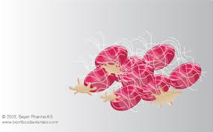
Koagulasyon Testleri
5. Fibrinojen:
    Karaciğerde sentezlenir,
    Plazma proteinlerinin yaklaşık %4’ü,
    Molekül ağırlığı yaklaşık 300.000 Dalton
    Koagülasyonun son aşamasında fibrin’e dönüşerek “pıhtı” oluşmasını sağlar,
    Referans aralığı: 150-400 mg/dL

Slide 13
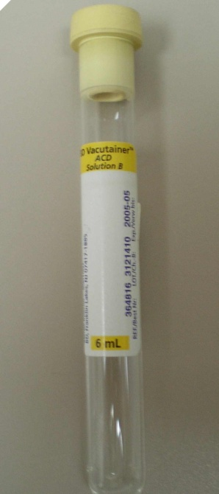
1. Sitrat
Aferez uygulamalarında en sık kullanılan antikoagülan özelliğini taşımaktadır.
ACD; sitrik asit, sodyum sitrat ve dekstroz içeren bir antikoagülandır.
İki farklı konsantrasyonda bulunabilir, solüsyon A içinde %3, solüsyon B içinde %2 konsantrasyonda sitrat mevcuttur.

Slide 14
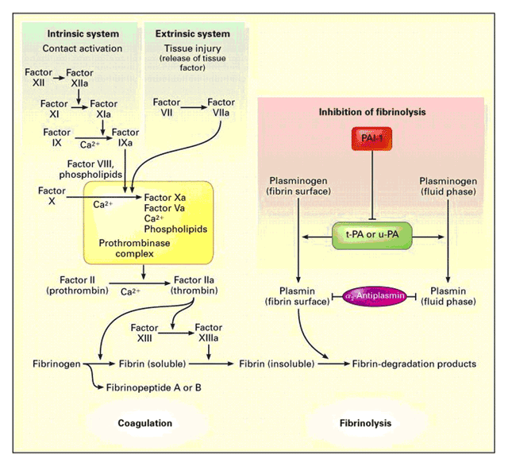
Sitrat
Kandaki kalsiyum iyonları ile şelasyon yapar ve kalsiyum bağımlı tüm koagülasyon reaksiyonlarını bloke eder.

Slide 15
A. ACD-A/B
ANTİKOAGULAN | ACD-A | ACD-B
Sitrat içeriği (mg/500 mL) | 10.665 | 6.400
Sitrat konsantrasyonu / mg/dL (mmol/L) | 2.133 (113) | 1.280 (68)
1:8 karışımda Kanda Plazmada | 267 (14) 453 (24) | 160 (8) 271 (14)
1:13 karışımda Kanda Plazmada | 164 (9) 288 (15) | 154 (8) 261(14)
ACD: Acid Citrate Dextrose HCT; %41olarak kabul edilmiştir.

Slide 16
ACD-A solüsyonu:
Komponent | g /100 mL
Citric Acid Anhydrous | 0.73
Dextrose Monohydrate | 2.45
Sodium Citrate Dihydrate | 2.20
Enjeksiyonluk su | 100 mL

Slide 17
ACD-A solüsyonu:
Standart antikoagulan: ACD-A
Alış (Inlet) hattından sürekli infüzyon şeklinde uygulanır.
Kullanılan sitratın yaklaşık %30-40 kadarı hastaya geri döner (exchange işlemlerinde).
1-1,8 mg/Kg/dk (0,7-1,2 ml/L/dk) şeklinde uygulanan sitrat, iyonize Ca⁺² düzeyini ortalama %20-30 azaltır.
Kullanılan ACD-A miktarı; hastanın Hct düzeyi, TKH, vücut ağırlığı ve işlemin alış hızına göre değişir.

Slide 18

Sitrata bağlı en sık yan etkiler:
Çözüm Yolları:
Hipokalsemiye bağlı sitrat
toksisitesi:
Ağız çevresinde uyuşma
Tüm vücutta yaygın uyuşma/karıncalanma
Göğüste sıkışıklık
Bulantı/kusma
Diyare
Hipotansiyon
QT mesafesinde uzama
Tetani
İşlemin akım hızını düşürün
Tam kan/ACD oranını arttırın
Hastaya oral veya IV Ca verin
ACD-A+Heparin kombinasyonuna geçin?

Slide 19
ACD-A’nın dikkatli kullanılması gereken durumlar!!!!
Bazal iyonize Ca⁺² düzeyi düşük hastalarda
KC/BB fonksiyon bozukluğunda
Pediatrik hastalarda
Genel durumu bozuk (konfüze/bilinci kapalı) hastalarda

Slide 20
B. Trisodyum Sitrat
Sodyum sitrat; sitrik asidin sodyum tuzudur.
Üç tipi bulunur: monosodyum sitrat, disodyum sitrat ve trisodyum sitrat.
Sodyum sitrat denildiğinde genelde trisodyum sitrat anlaşılır.
Kullanım Alanları:
  Trisodyum sitrat, gıda sektöründe lezzet verici ve koruyucu olarak kullanılır. Tuzlu hafif ekşi bir tada sahiptir. Sodalarda aroma olarak kullanılır. Aynı zamanda asitlik düzenleyici etkisi de bulunur.
  Limon tadı bulunan çoğu içecekte bulunur, ayrıca enerji verici Red Bull tarzı içeceklerde de kullanılır.
  Jelatinli tatlılarda asitliği düzenleyici madde olarak kullanılır.
  Medikal sektörde pıhtılaşmayı engelleyici madde olarak kullanılır.
  Peynirde aroma gelişimine yardımcı olur.
  Kozmetikte pH dengeleyici olarak görev yapmaktadır.
  Sabun ve deterjan yapımında katkı maddesidir.

Slide 21
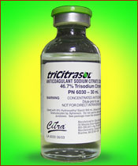
Trisodyum Sitrat
  %46.7’lik formu 1.6 mmol/L sitrat içerir.
  14 gram trisodyum sitrat dihidrat içerir.
  pH: 6.7 (6.4–7.5) civarındadır ve sitrik asit ile ayarlanmıştır.
  Etki mekanizması ACD-A ile aynıdır; iyonize kalsiyumu bağlayarak koagülasyonu engeller.
  Aferezde, daha çok granülosit kolleksiyonlarında HES ile karıştırılarak (500mL HES+30mL trisodyum sitrat) kullanılır.
  ACD-A’den daha yüksek sitrat konsantrasyonuna ve daha yüksek pH’ya sahiptir. Bu nedenle çok daha düşük miktarlarda aynı etkiyi gösterebilmektedir.

Slide 22
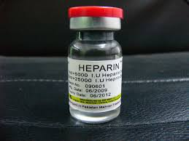
Heparin
Antitrombin yardımıyla trombinin etkisini inhibe ederek etki gösterir.
Alış hattından bolus ve/veya sürekli infüzyon şeklinde kullanılabilir.
Yüksek dozda kullanıldığında Protamin ile inhibe edilebilir (Renal toksisite?).

Slide 23
Yeterli antikoagulasyonun sağlandığından emin olunmalı
Ekstrakorporeal dolaşım pıhtı oluşumu açısından dikkatle gözlenmeli
ACT, PTT ve anti-Faktör Xa izlemi yapılmalı

Slide 24
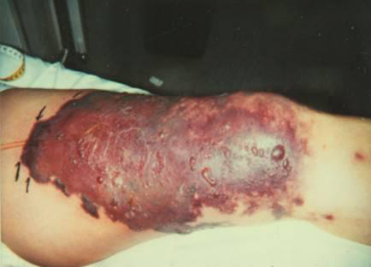
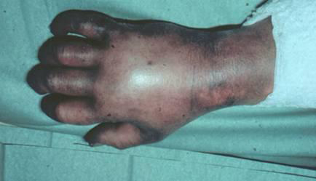
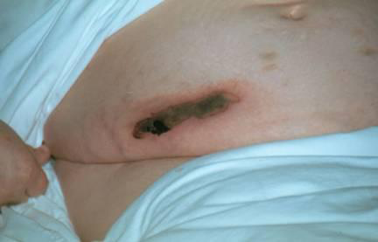
Heparin kullanımına bağlı komplikasyonlar;
Kanama
Major %0.2 – 5.3
Ölümle sonlanan kanama %0.8
Trombositopeni
5–14 günden sonra ortaya çıkar
Erken görülen iyi prognoza sahip
HIT IgG ilişkili immün tip (%0 –2.8)
Cilt nekrozu
Alopesi
Allerjik reaksiyonlar

Slide 25
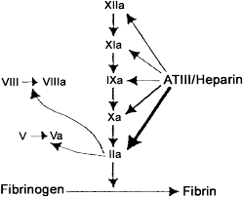
Heparinin antikoagulan etkisi normal plazma ile kısa sürede nötralize edildiğinden, heparin ile hazırlanan kan komponentlerinin en geç 24 saat içerisinde kullanılması gerekir. Bu nedenle, bağışçı aferezi (donör aferezi) işlemlerinde tek başına kullanılmamalıdır.

Slide 26
HEPARİN + ACD-A KOMBİNASYONU
Pediatrik hastalarda,
Renal ve/veya hepatik yetmezliği olan hastalarda,
Koma veya şok tablosundaki hastalarda,
Fazla miktarda sitratlı kan ürünü (FFP veya RBC) verilecek hastalarda,
Yüksek hacim (Large volume) Lökaferez (Kök hücre aferezi) planlanan hastalarda
antikoagülasyon Heparin+ACD-A kombinasyonu
ile sağlanabilir!

Slide 27
Heparin+ACD-A Kombinasyonu
UYGULAMA-1:
İşlemin başında, 20-40 ünite/Kg IV (max. 60 ü/Kg) bolus Heparin
Devamlı ACD-A infüzyonu (ACD-A:Tam Kan oranı 1:25-1:30)
İşlem boyunca ACT:180-210 sn arasında korunur
Gerektiğinde 20 ünite/Kg Heparin bolus

Slide 28
Heparin+ACD-A Kombinasyonu
UYGULAMA-2:
Aferez seti prime edilmeden önce, 5000
IU Heparin (1 mL) 500 ml’lik ACD-A torbasına
ilave edilir ve işlem boyunca 1:25-40
ACD-A:Tam Kan oranı korunarak devamlı
ACD-A infüzyonu ile antikoagulasyon
sağlanır.
Bu yöntem, ACT takibine gerek olmadığından ilk
yönteme tercih edilmektedir!

Slide 29
B. Eritrositlerin Çöktürülmesinde
Kullanılan Ajanlar
Pentastarch (%10)
Hetastarch (%6)
Dekstran
Hidroksietil Starch / HES

Slide 30
HİDROKSİETİL STARCH (HES)
STARCH = NİŞASTA
Hidroksietil nişasta (HES); mısır nişastasındaki amilopektine hidroksietil moleküllerinin eklenmesiyle elde edilir.
Çeşitli molekül ağırlıklarda olabilir (10 bin-2 milyon dalton).
%6 hetastarch solüsyonu (yüksek molekül ağırlıklı) veya %10 pentastarch solüsyonu (düşük molekül ağırlıklı) olarak üretilir.
Rulo formasyonu oluşturarak eritrositlerin çökmesini ve lökosit tabakasından uzaklaşmasını sağlar.
Özellikle granülosit kolleksiyonlarında, eritrosit kontaminasyonunu azaltmak amacıyla yaygın olarak kullanılır.
Bu amaçla; 500ml %10’luk veya %6’lık HES içerisine 30 mL Trisodyum sitrat eklenir ve tam kan : antikoagülan oranı 1:8 – 1:13 şeklinde ayarlanır.

Slide 31
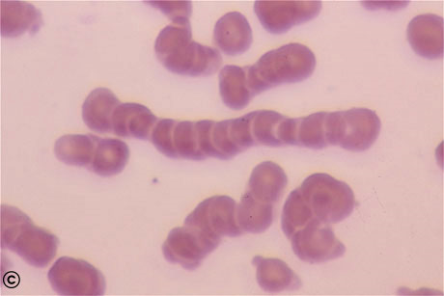
Rulo Formasyonu

Slide 32
HİDROKSİETİL STARCH (HES)
Hacim genişletici olarak kullanılan bir kolloiddir.
Damar içi hacim genişlemesine bağlı olarak donör/hastada baş ağrısı ve periferal ödem yapabilir.
Ayrıca wheezing (hışırtılı solunum) ve ürtiker gibi alerjik reaksiyonlar gözlenebilir.
HES böbrek yoluyla elimine edilir, bu sebeple böbrek yetmezliği olan hastalarda kullanılmamalıdır.
Alternatif replasman solüsyonu?

Slide 33
Sıvı Molekül Onkotik Plazma volüm Serum yarılanma
ağırlığı (Dalton) basınç genişlemesi ömrü
%5 Albumin 69.000 20 mmHg 0.7-1.3 16 saat
%25 Albumin 69.000 70 mmHg 4.0-5.0 16 saat
%6 Hetastarch 69.000 30 mmHg 1.0-1.3 17 gün
%10 Pentastarch 120.000 40 mmHg 1.5 10 saat
%10 Dextran-40 26.000 40 mmHg 1.0-1.5 6 saat
%6 Dextran-70 41.000 40 mmHg 0.8 12 saat

Slide 34
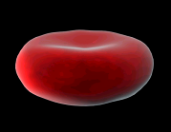

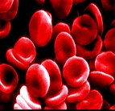
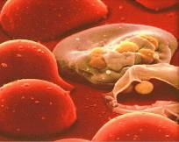
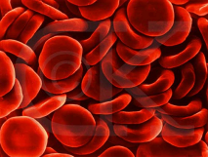
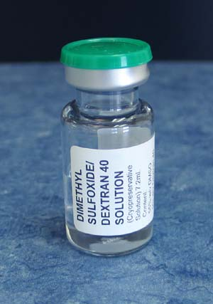
Dekstran:
Yüksek moleküler ağırlıklı polisakkarit molekülleridir.
İki farklı preparatı vardır (%10 Dekstran 40 ve %6 Dekstran 70).
Yarılanma ömürleri 4-6 saattir.
Dekstran 40 eritrosit ve trombositlerin agregasyonunu azaltır, ayrıca hemodilüsyon ile kan viskozitesini azaltarak mikrodolaşımda kan akımını arttırır.
Dekstran solüsyonlarının anaflaksi ve koagülasyon değişiklikleri gibi etkileri vardır.
20 ml/kg üzerindeki volümler F VIII seviyesini düşürerek kanamaya neden olabilir.

Slide 35
GRANÜLOSİT SAYISINI YÜKSELTMEK İÇİN KULLANILAN İLAÇLAR
Steroidler
G-CSF

Slide 36
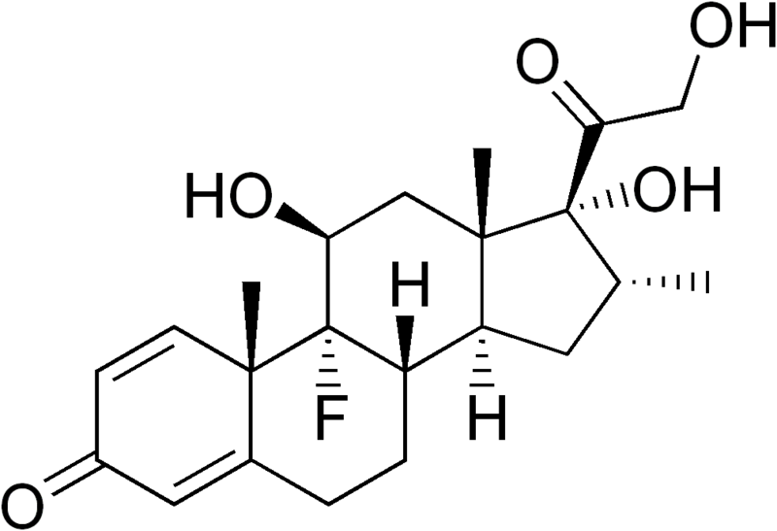
Steroidler (Deksametazon/Dekort)
Steroid hormonlar grubunda yer alır. Antienflamatuar ve immunsupresif ajan olarak kullanılır.
Hidrokortizon’dan yaklaşık 30 kat, prednisolondan yaklaşık 4-5 kat daha etkilidir. Ancak, bir çok yan etki gerek şiddet ve gerek miktar bakımından diğer steroidlere oranla daha az görülmektedir.
Diğer kortikosteroidlerle tedavi sırasında görülen iştahsızlık, kilo kaybı, şiddetli baş ağrısı, baş dönmesi, adale zaafı gibi yan etkiler Deksa’da görülmez ve bu durum klinik uygulamada büyük kolaylıklar sağlamaktadır.

Slide 37
G-CSF (Granulocyte-Colony Stimulating Factor)
Filgrastim (Neupogen)
Lenograstim (Granocyte)
Filgrastim (Neupogen);
İnsan granülosit koloni stimüle edici faktörüdür ve rekombinant DNA teknolojisi ile Escherichia coli’den üretilmiştir.
Kemik iliğinde nötrofil üretimini artırır.
Stabilitesini koruması için buzdolabında (2-4 ⁰C) saklanmalıdır.
Granülosit aferezi uygulamalarında, işlemden 18 saat önce, donöre 5-10µg/Kg ve subkutan olarak uygulanmaktadır.

Slide 38
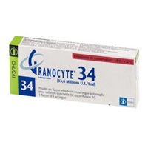
Lenograstim (Granocyte);
Memeli hücre kültüründe üretilmiş olup glikozillenmiş G-CSF’dir.
Glikolize olması lenograstim’in pH, ısı değişiklikleri ve proteolize karşı stabilitesini sağladığından oda sıcaklığında saklanabilir.
Kök hücre mobilizasyonu amacıyla önerilen doz 3,5 µg/Kg’dır.

Slide 39
KÖK HÜCRE MOBİLİZASYONUNDA KULLANILAN İLAÇLAR
Kemoterapötik ilaçlar
Hematopoetik büyüme faktörleri
      G-CSF
      GM-CSF
      SCF
      IL-3
      Eritropoetin

Slide 40
Kök hücre aferezi uygulamalarında, periferik kandan yeterli sayıda kök hücre toplayabilmek için çeşitli ajanlar kullanılarak kök hücrelerin kemik iliğinden periferik kana mobilizasyonu sağlanmaktadır.
Bu amaçla;
    Yalnızca kemoterapi,
    Kemoterapi+büyüme faktörü veya
    Yalnızca büyüme faktörü kullanılabilir.
Hemapoetik büyüme faktörleri içinde en sık kullanılanlar; G-CSF ve GM-CSF’dir.
Ek olarak eritropoetin, IL-3 (İnterlökin-3) ve SCF (Stem Cell Factor) de bu amaçla kullanılabilir.
Ş. Ergül&F. Tekin Turhan
22.04.2010

Slide 41
G-CSF;
Diğer sitokinlere göre etkinliğinin daha fazla ve toksisitesinin daha az olması nedeniyle daha sık kullanılmaktadır.
G-CSF 5-12µg/kg/gün dozunda, subkutan (SC) olarak 5 gün süreyle kullanılmaktadır (uygulanan mobilizasyon protokolüne göre değişmektedir).
G-CSF kullanımı sırasında kemik ağrıları, baş ağrısı, baş dönmesi ve soğuk algınlığı gibi yan etkiler gözlenebilir.

Slide 42
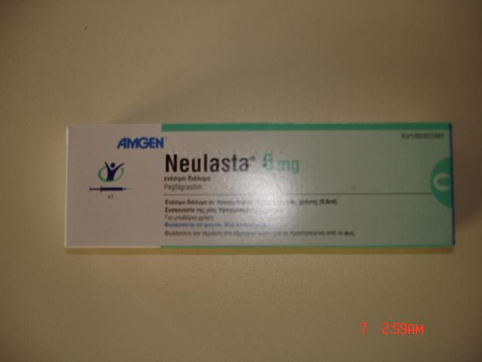
Pegfilgrastim (Pegylated G-CSF);
G-CSF’ in daha uzun süre etki gösteren varyantıdır.
Plazma yarı ömrü 33 saat olup, G-CSF‘e göre (plazma yarı ömrü 4-6 saat) belirgin ölçüde uzun süreli etkiye sahiptir (Renal eliminasyon).
Günümüzde mobilizasyon ajanı olarak iyi bir potansiyele sahiptir.
Genellikle iyi tolere edilmekle beraber, göğüs ağrısı ve bulantı sık rapor edilen yan etkileridir.

Slide 43
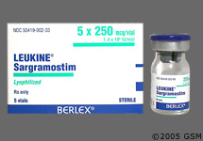
GM-CSF (Sargramostim);
Granülosit makrofaj-koloni stimüle edici faktördür.
Rekombinant DNA teknolojisi ile mayadan üretilir.
Kemik iliğinde granülosit seri hücrelerinin üretimini uyarır.
Genellikle 3-10µg/kg/gün dozunda uygulanmaktadır.

Slide 44
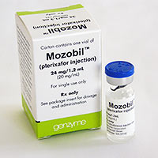
Mobilizasyon başarısızlığında;
Plerixafor (AMD 3100):
Genzyme (Mozobil)
G-CSF ile birlikte kullanıldığında, dolaşımdaki CD34+ hücrelerin arttığı ve daha etkili bir mobilizasyon sağlandığı rapor edilmiştir
Amerika ve Avrupa Birliği’nde, NHL ve MM’li hastaların mobilizasyonunda G-CSF ile birlikte kullanımı konusunda onay almıştır.

Slide 45
REPLASMAN (YERİNE KOYMA) SOLÜSYONLARI
Kristalloidler (İzotonik Sodyum Klorür)
Kolloidler (Albumin solüsyonları, HES)
Taze Donmuş Plazma
Eritrosit Süspansiyonu

Slide 46
a) Kristalloidler
Kristalloidler; düşük molekül ağırlıklı, glukozlu veya glukozsuz tuz solüsyonlarıdır.
İzotonik sodyum klorür (%0,9 Serum Fizyolojik);
Aferez işlemlerinde setin prime edilmesinde,
Hasta/Donörde hipotansiyon gözlenmesi durumunda,
Dilüsyon (Human Albümin)

Slide 47
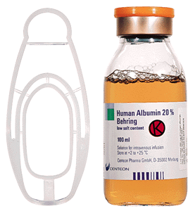
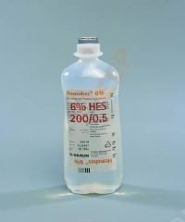
b) Kolloidler;
Kolloidler, izotonik elektrolit solüsyonu içinde protein veya glukoz gibi yüksek molekül ağırlıklı maddeler içerir.
İnsan Kaynaklı Albumin;
  Binlerce plazmanın havuzlanması ve ardından fraksinasyon tesislerinde işlenmesi ile elde edilir.
  Ticari formları %20’lik veya %25’lik şişeler halinde bulunur.
  Plazma onkotik basıncını bozmamak için serum fizyolojik ile %5 konsantrasyona sulandırılmalıdır (Plazma Albümin düzeyi:4,5-5g/dL)
  Hazırlandıktan sonra en fazla 24 saat içerisinde kullanılmalıdır. 2-6 ⁰C’de saklanır. Kontaminasyon riski??
Hidroksietil Nişasta (HES)

Slide 48
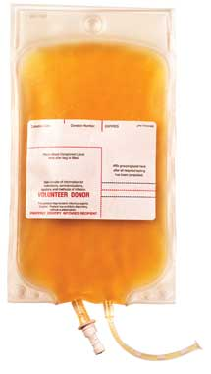
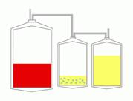
c) Taze Donmuş Plazma
TDP ⇒ 4,10 mg/mL sitrat içerir.
Tam Kanın santrifüj edilmesiyle, eritrosit ve plazma tabakaları oluşur.
Plazmanın, tam kandan ayrıldıktan sonra en fazla 6 saat içerisinde şok dondurucularda dondurulmasıyla taze donmuş plazma elde edilir.
Eritildikten sonra en fazla 5-6 saat içerisinde kullanılmalıdır. Kontaminasyon riski?
Koagülasyon faktörleri (labil ve stabil), albümin ve globulin içerir
En önemli yan etkisi allerjik reaksiyonlar ile viral bulaş (Hepatitler, HIV,..) riskidir.

Slide 49
Ne Zaman Hangi Replasman Solüsyonu ?
Taze donmuş plazma; yalnızca Trombotik Trombositopenik Purpura (TTP)’da endikedir
(ADAMTS 13 enzimi ve vWF).
Koagülasyon bozukluğu (kanama eğilimi) olan hastalar
Sepsis/Multiorgan Yetmezliği
Bazal İmmünglobulin değerleri düşük olan hastalar
Haftada ikiden fazla (>1 TPH) işleme alınacak hastalarda;
Albümin ve TDP birlikte kullanılır.

Slide 50
ES: Özellikler
Hacmi: ~ 200 ml
Hematokrit: ~ %70-80
Saklama +4 °C’de (±2 °C), kan saklama dolaplarında
Raf ömrü kullanılan antikoagülan solüsyona göre değişir (21 gün ya da 35 gün)

Slide 51
“Ek Solüsyon” İçeren Eritrosit Süspansiyonu
Eritrosit süspansiyonu üzerine, saklama süresini uzatmak için, özel bir besleyici sıvı ilave edilmiştir (Glukoz, dekstroz, mannitol, vd.)
Hacmi: ~ 250-350 ml
Hematokriti: ~ %50-70
Saklama: +4 °C’de (±2 °C) kan saklama dolaplarında
Raf ömrü 42 gün

Slide 52
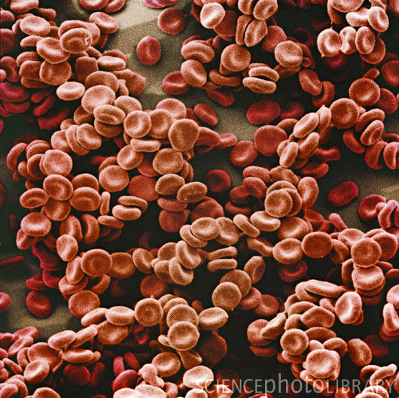
Oksijen taşıma kapasitesinde ve
Eritrosit kitlesinde artışa gereksinimi olan hastalarda;
Anemi tedavisi için endikedir.

Slide 53
TEŞEKKÜRLER
-NÜLÜFER ARSLAN

